Slide 1
Chapter 1 行銷的本質
Chapter 1

Slide 2
健康產業的行銷管理
現代人注重預防保健，擁有健康意識，醫療行銷的範疇也隨著過去以醫療機構(醫院)為主的行銷，走向以健康產業為重的行銷管理，從過去提供患者疾病治療的門診、住院或手術，延伸到以促進健康為目的，甚至更廣泛地提供健康促進產品或服務。
健康照護行銷管理正是討論如何在健康產業中找到可以發展或推動的方法與策略。

Slide 3
健康產業的行銷管理
醫療行銷走向
醫療機構
提供健康促進之產品或服務
促進健康
Past
Now
提供疾病治療之門診、住院或手術
健康產業
健康照護行銷管理
如何在健康產業中找到可以發展或推動的方法與策略

Slide 4
行銷人員的挑戰
問題思考
推銷
selling
行銷
marketing
?
哪些顧客會有需求？
顧客有什麼樣需求？
如何滿足顧客需求？
.
.
.
顧客需求

Slide 5

1.1 行銷的核心概念

Slide 6
1.1.1行銷的本質就是交換
交換(exchange)
  雙方將有形或無形標的物移轉的過程。
行銷
  進行有形或無形標的物之移轉，以滿足顧客的需要。
  例如：消費者付錢給醫師，醫師提供醫療服務給消費者。
產品
服務

Slide 7
1.1.2 需求面觀點
行銷目的
  透過雙方的交換，來滿足個人（或組織）的需要與慾求。
進一步區別需要、欲求、及需求。
  交換、交易
營利組織
非營利組織
個人
營利組織
非營利組織
個人
  需要、欲求、需求

Slide 8
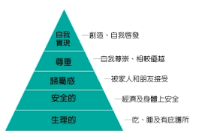
需要(need)
  指個人基本滿足被剝奪的狀態，基本滿足就是心理學家馬洛斯提到的生理需求與安全需求等。
慾求(want)
  將需要轉化對特定產品或服務引發出的
  慾望。
需求(demand)
  只針對特定的欲求，擁有購買能力及購買意願。
例如：肚子餓想吃飽、醫療需求。
例如：肚子餓想吃…麵包、牛排、壽司、有機食品…
醫學美容或整形雕塑的奢求
例如：學生有能力及意願吃麵包、排骨飯，有意願卻不一定有能力吃頂級牛排。
體重控制或健康檢查的慾求

Slide 9
1.1.3 行銷的效用
效用-滿足人類需要的能力
企業的生產活動創造了形式效用及任務效用。
企業的行銷活動創造了形式效用、任務效用、地點效用、時間效用及所有權效用。

Slide 10
形式效用(form utility)
  行銷人員收集顧客需求
  生產具有形式的商品。
任務效用(task utility)
  行銷人員透過與顧客間的溝通與互動
  生產提供服務給顧客。
例如：製造商生產復健輔具提供給需要復健的病患
例如：心理醫生提供心理諮商服務

Slide 11
地點效用(place utility)
  顧客可以在許多不同的地方取得商品或服務。
  行銷通路的建構
時間效用(time utility)
  顧客可以在任何時間取得商品或服務。
所有權效用(possession utility)
  顧客可以取得商品或服務的所有權。
例如：各地的零售藥局、便利商店
例如：醫院的夜間門診服務、便利商店的24小時服務
例如：病患購買藥品、輔具，商品的所有權從製造商，透過行銷通路中間商，移轉給顧客

Slide 12
1.2 行銷的定義

Slide 13
美國行銷協會2004年所下的定義
  行銷「是創造、溝通與傳遞價值給顧客，及管理顧客關係以便讓組織與其利益關係人受益的一種組織功能與程序」。
行銷具有下列三個涵義
  行銷活動：行銷4P
  行銷的主要內容：為顧客創造價值(效用)
  行銷的目的：讓組織與其利益關係人受益
利益關係人stakeholders：股東、管理者、供應商、配銷商、 顧客、社區社會國家

Slide 14
1.2.1行銷的主要活動
行銷組合(又稱4P’s)包括
  產品策略(product)：要銷售什麼給顧客(What)?
  定價策略(price)：產品要怎麼定價(How much)?
  推廣策略(promotion)：應如何推廣產品(How to)?
  配銷策略(place)：透過什麼管道銷售產品(Where)?
產品策略
定價策略
行銷
組合
配銷策略
推廣策略

Slide 15
1.2.2行銷的主要內容
創造、溝通與傳遞價值給顧客。
顧客價值
  指顧客擁有能滿足自身需要的產品或勞務後，所獲得的知覺利益和實際負擔成本之間的差額。
  顧客價值=知覺利益-實際負擔成本

Slide 16
顧客價值衡量構面應包含
  功能價值(functional value)：產品或服務的功能特性
  社會價值(social value)：社會地位、自我形象
  情感價值(emotional value)：情感或其他感官上的愉悅
  經濟價值(economic value)：物超所值
  情境價值(conditional value)：在特別的時間點或情境提供之特殊價值

Slide 17
1.3 誰需要從事行銷

Slide 18
1.3.1營利組織行銷
企業對消費者B2C的行銷
企業對企業B2B的行銷
例如：百貨公司週年慶
例如：家電業者對建商、製藥廠對藥局

Slide 19
1.3.2 非營利組織行銷
醫院也積極從事行銷活動，利用提升醫療品質積極建立醫院形象，並透過口碑行銷，鞏固與顧客間的關係。
大學如雨後春筍般的增加，各校為了爭取學生，而推出了各種促銷活動來招攬優秀學生，像是學雜費減免、就業保障…等。
地方政府組織展開地點行銷(location marketing)，推廣當地的特產及觀光資源。

Slide 20
1.3.3 人物行銷
政治候選人
  參選時，須提出政見與治國理念，來爭取選民認同。
影歌星
  當推出新歌或新片時，必須到各處去宣傳。
一般大眾
  求職者須提出個人特色及具創意的履歷表，給求才公司好的第一印象。

Slide 21
1.4 行銷的效用

Slide 22
行銷的效用
形式效用 (Form utility)
行銷人員收集顧客需求，生產具有形式的商品
任務效用 (Task utility)
行銷人員透過與顧客間的溝通與互動，生產提供服務給顧客
地點效用 (Place utility)
顧客可以在許多不同地方取得商品或服務
時間效用 (Time utility)
顧客可以在任何時間取得商品或服務
所有權效用 (Possession utility)
顧客可以取得商品或服務的所有權

Slide 23


舉例
北投健康管理醫院
1. 形式效用
全人健康
人文、健康、休閒
健檢中心
-專業身體健檢
-美容醫學
-健康飲食
溫泉酒店住宿
在地深度文化及生態觀光

Slide 24
北投健康管理醫院
2. 任務效用
由護理師、健康管理師組成專業醫療服務之客服中心，提供預約及健康諮詢服務。
專科會診機制：各項檢查結果皆由主任醫師召集各科專業醫師根據健康檢查資料，進行同步會診與判讀後綜合整理，再由醫師一對一解說初步報告，並與健康管理師、營養師等提供後續健康管理與營養諮詢建議。
3. 時間效用
客服全年無休，除了提供電話諮詢與網站預約留言外，亦可透過社群軟體進行諮詢。

Slide 25
1.5 顧客價值、滿意度與忠誠度

Slide 26
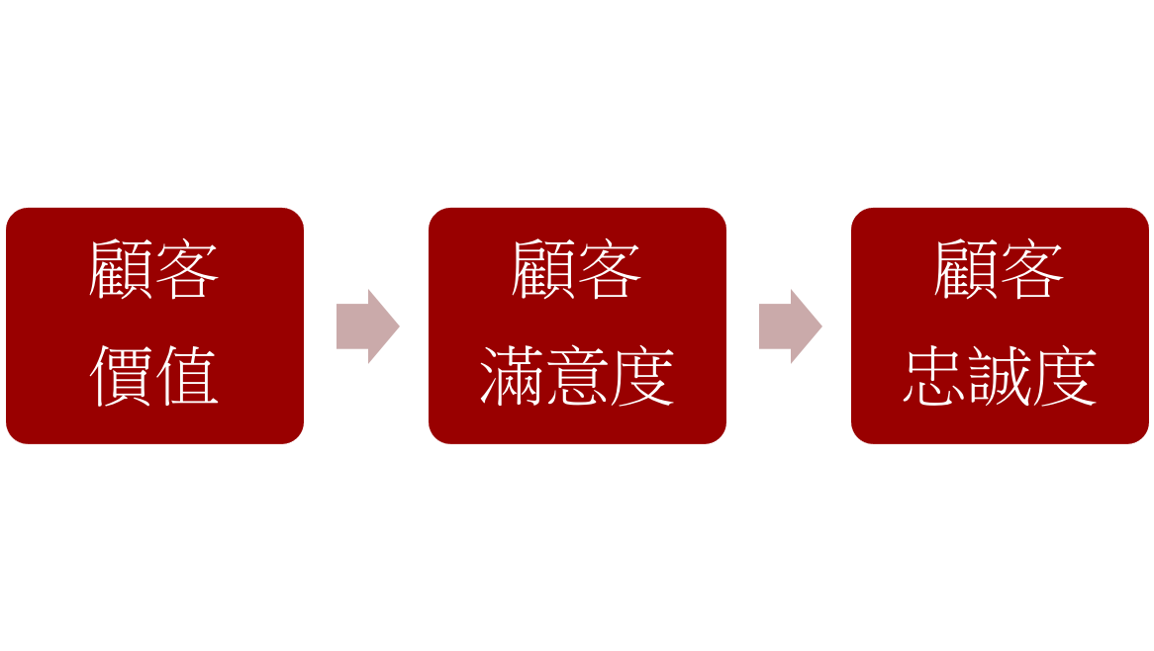
顧客價值、滿意度與忠誠度三者之關係
認知
情感
行為

Slide 27
1.5.1顧客滿意度
顧客滿意度=顧客實際知覺價值-顧客期望價值
全面品質管理(TQM)
  要求全體員工參與，持續努力改善產品品質及服務品質。

Slide 28
1.5.2 顧客價值與滿意度
顧客價值可以正向提升顧客滿意度。
價值應由顧客來定義而不是企業。

Slide 29
1.5.3 顧客滿意度與忠誠度
顧客忠誠度
  顧客對喜愛的商品或服務會重複購買。即使其他廠商提供降價等誘因，顧客仍不會改變購買行為。

